Slide 1
Кримська конференція
1945 року

Slide 2
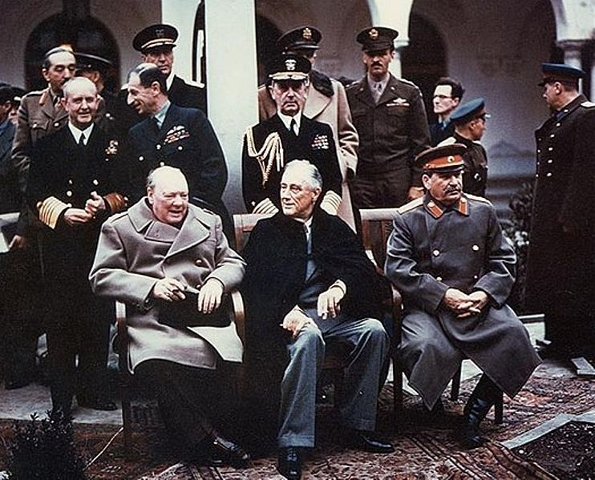
Ялтинська конференція 1945 (також Кримська) — вершинна дипломатична зустріч лідерів США, Великобританії й СРСР (4-11 лютого 1945 з метою вирішення питань закінчення Другої світової війни та повоєнного ладу).

Slide 3
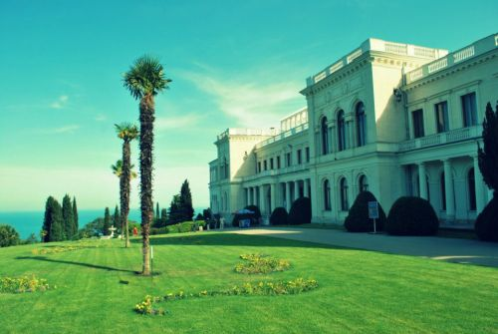
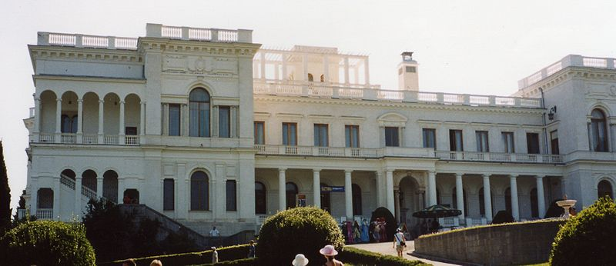
У Ялті зібралося близько 700 осіб — члени делегацій та їхній допоміжний склад. Конференція проходила в Лівадійському палаці — тимчасовій резиденції Рузвельта.
Президент США Ф. Д. Рузвельт, прем'єр міністр Великобританії Вінстон Черчілль та глава уряду СРСР Йосип Сталін зійшлися зі своїми делегаціями й ухвалили далекосяжні рішення про подальше ведення війни й повоєнний уклад міжнародних взаємин.

Slide 4
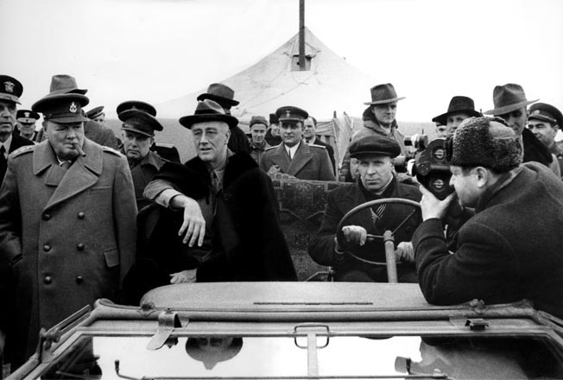
Радянська делегація наполягала на обговоренні й прийнятті 11 рішень.
1. Передусім було обговорено питання про тісну координацію воєнних зусиль трьох союзників і остаточний розгром Німеччини, узгоджені воєнні плани завдання останніх ударів по гітлерівському райху до його безумовної капітуляції.

Slide 5
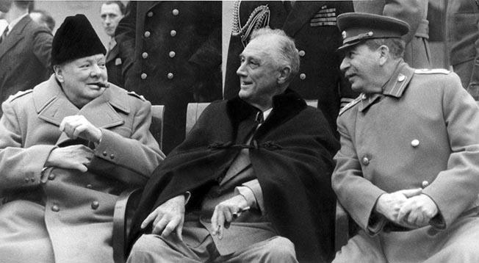
2. Союзники домовилися про післявоєнну окупацію і спільний контроль над Німеччиною. Стало ясно, що радянські війська вже самі здобудуть Берлін.
Для узгодження політики щодо Німеччини утворювалася Центральна контрольна комісія з місцем перебування в Берліні (пізніше її назвали Союзною контрольною радою для Німеччини).

Slide 6
3. Було вирішено питання про репарації з Німеччини з метою відшкодування збитків жертвам її агресії. Сума збитків окремих держав становила: США — $1,3 млрд. , Англії — $6,4 млрд., Франції — понад $21,1 млрд. Пряма шкода Радянському Союзу — понад $128 млрд.
4. Сторони домовилися скликати міжнародну конференцію для створення ООН 25 квітня 1945 р. в Сан-Франциско.
5. Делегації прийняли «Декларацію про звільнену Європу» — мирну, демократичну, з наданням їй допомоги у відродженні нормального життя.
6. В Ялті було вирішено «Великою трійкою» включити в число фундаторів ООН Україну й Білорусію. Керівники США й Англії вперше зафіксували їх міжнародний статус.

Slide 7
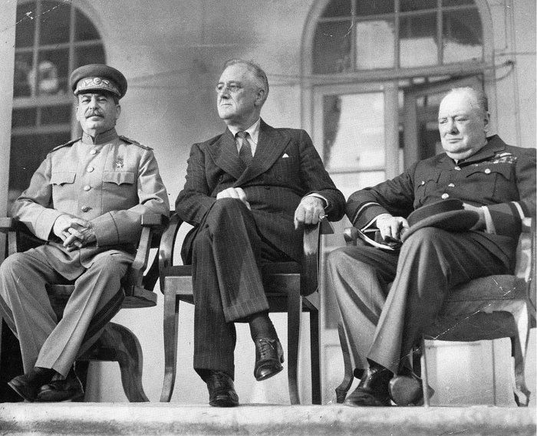
7.Польське питання було вирішене в цілому компромісно.
8. Щодо Югославії було вирішено: сприяти об'єднанню в уряді й парламенті демократичних сил і створенню Тимчасового об'єднаного уряду.
9. Учасники конференції вирішили утворити постійну нараду міністрів закордонних справ СРСР, США й Англії , яка мала збиратися раз на 3 — 4 місяці для консультацій і практичних рішень.

Slide 8
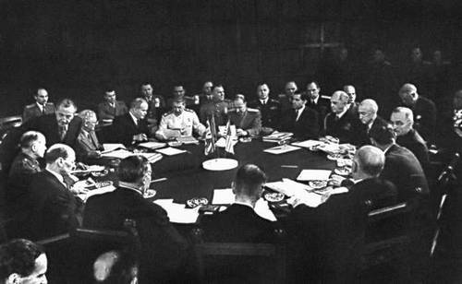
10. Була прийнята заява «Єдність в організації миру, як і у веденні війни».
11. 11 лютого сторони підписали таємну угоду про вступ СРСР у війну з Японією через 2 — 3 місяці після капітуляції Німеччини.

Slide 9
Дякую за увагу!!!

